Slide 1
Otsikko
ETUNIMI SUKUNIMI
päivämäärä

Slide 2
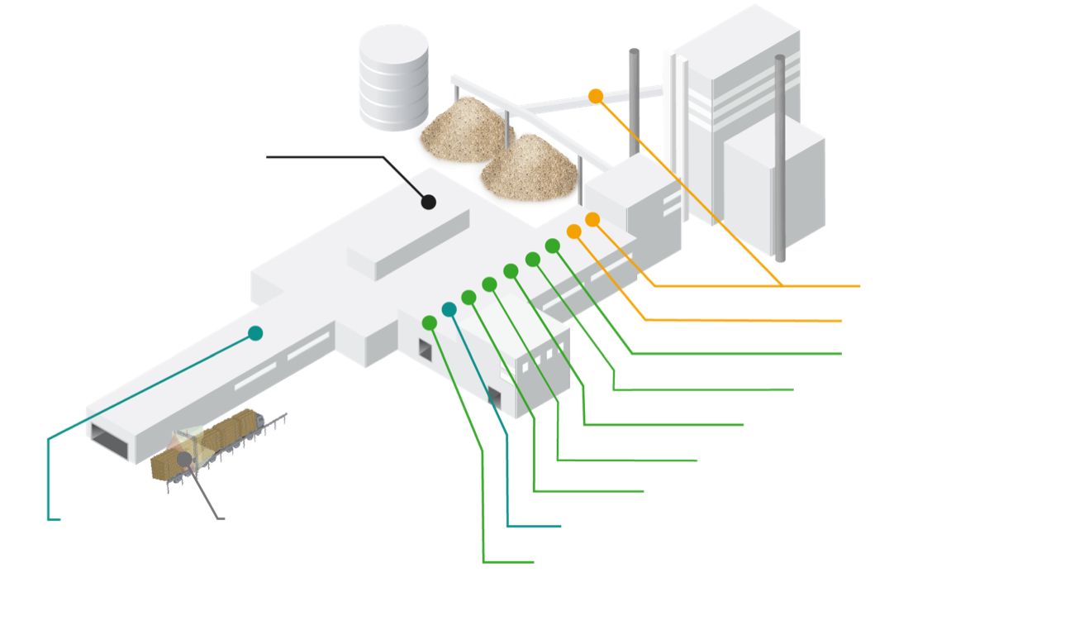
Teknosavo Oy
MATERIAALINKÄSITTELYN OPTIMOINTIA PORTILTA KEITTOON
Teknosavo Oy on yksi johtavista puun- ja hakkeenkäsittelyn optisten mittalaitteiden ja optimointi-menetelmien toimittajista. Teknosavon toiminta perustuu vahvaan tekniseen osaamiseen sekä asiakkaiden prosessien tuntemukseen. Teknosavo on toimittanut järjestelmiä satoihin tuotantolaitoksiin ympäri maailman jo 30 vuoden ajan.
ReportSmart
ChipSmart 3D
ChipSmart 2D
LogSmart
BarkSmartTM
SoundSmartTM
ISO 9001
StoneSmartTM
ProfiSmartTM
FeedSmart
Tehdasmittaus
QS Measurement
FillSmart

Slide 3
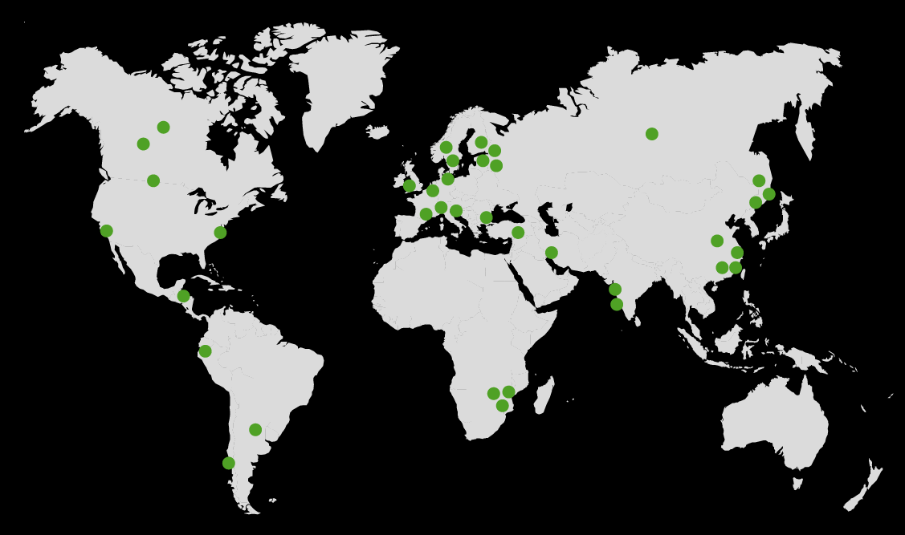
PUUNKÄSITTELYN KANSAINVÄLISTÄ ASIANTUNTEMUSTA
Teknosavo Oy
540
Toimitettua järjestelmää
25
Teknosavon ratkaisut ovat hyödynnettävissä maailmanlaajuisesti, riippumatta käytetystä järjestelmästä tai laitevalmistajasta.
Toimintamaata

Slide 4
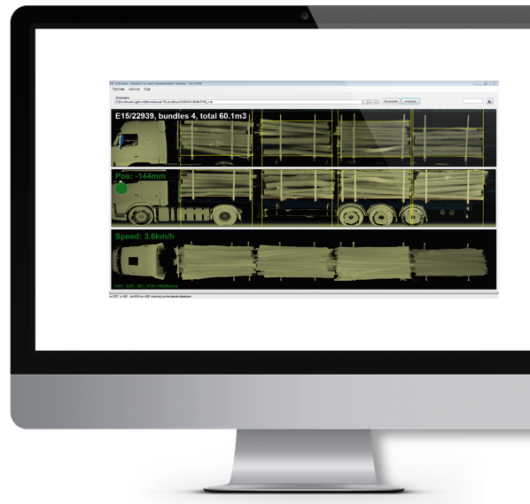
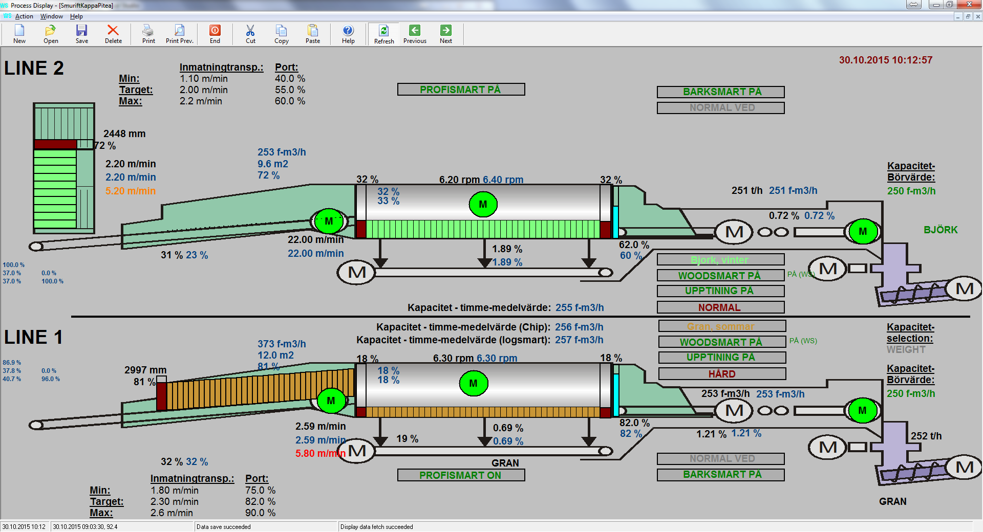
WOODSMARTTM-PALVELU
WoodSmartTM on kuukausihintainen kuorintaprosessin optimointijärjestelmä, jonka avulla saavutetaan tasainen tuotanto, puhtausasteen paraneminen sekä pienempi materiaalihävikki. WoodSmartTM –kokonaispalvelu sisältää tuotantoprosessin optimointiratkaisun mittalaitteineen ja ohjelmistoineen sekä kaikki tarvittavat ylläpitopalvelut.
MATERIAALIHÄVIKIN
PIENENEMINEN
50 %
ENERGIANSÄÄSTÖ JOPA
30 %
TAATTU
TEHOKKUUS KOKO SOPIMUSKAUDEN
AJAN
SÄÄSTÖT JOPA
1,2 MILJ. € VUOSITTAIN
(600 000 t/a tuotantomäärällä)

Slide 5
OPTIMOITUA TEHOKKUUTTA PUUNKÄSITTELYYN
WoodSmartTM
ESIMERKKI / Sellutehdas: kapasiteetti 600 000 t/vuosi
TEKNOSAVO OPTIMOINTI
PUUN-
KÄSITTELY
HAKKEEN
KÄSITTELY
KEITTO
RAAKA-AINE 100%
SELLU 43 - 48%
PUUHÄVIÖ KUORINNASSA 1-4%
Raaka-ainetarpeen väheneminen 0,1m³/t
n. 1 milj. € säästö vuosittain

Slide 6
KUSTANNUS JA SÄÄSTÖT
WoodSmartTM
Esimerkki Yksi tuotantolinja:*
28 800 €
Kertakustannus: järjestelmän räätälöinti asiakkaan tarpeen mukaan
9 700 € / kk 5 järjestelmää yhtä tuotantolinjaa kohden, sisältää ylläpitopalvelun
KUSTANNUS* 5 vuoden sopimus
610 800 €
SÄÄSTÖ* 5 vuoden sopimus
x xxx xxx €
x xxx xxx €
ASIAKKAAN NETTOSÄÄSTÖ* 5 vuoden sopimus
* Kapasiteetti 600 000 tonnia/vuosi

Slide 7
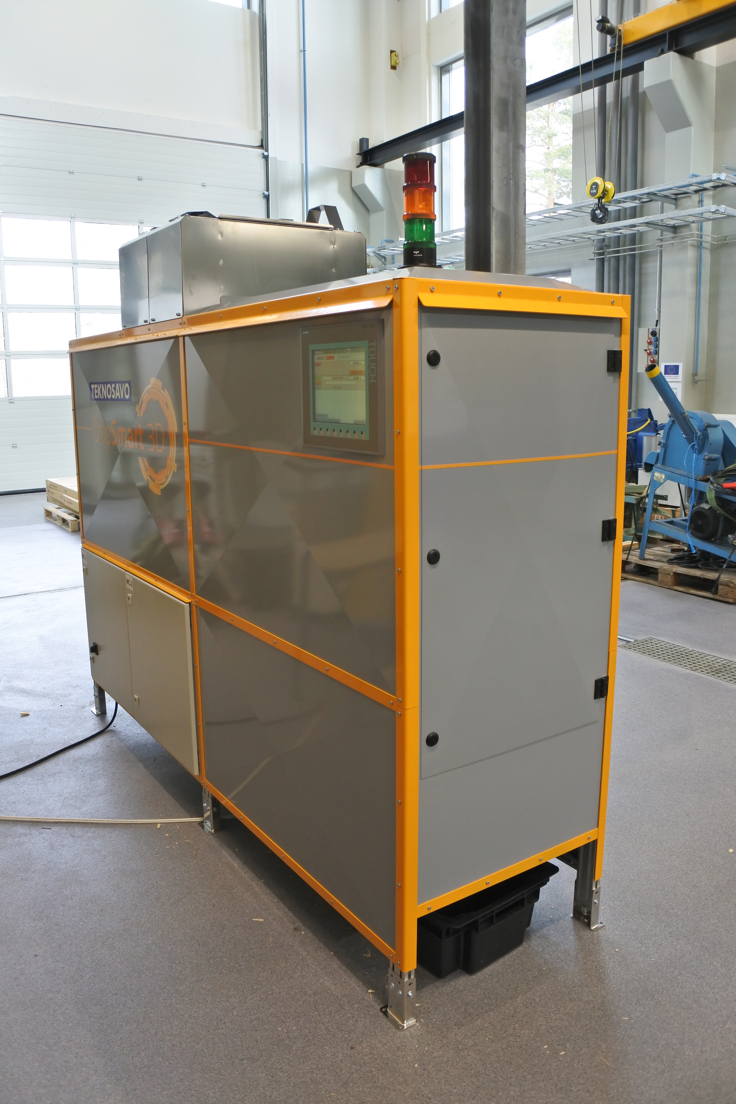
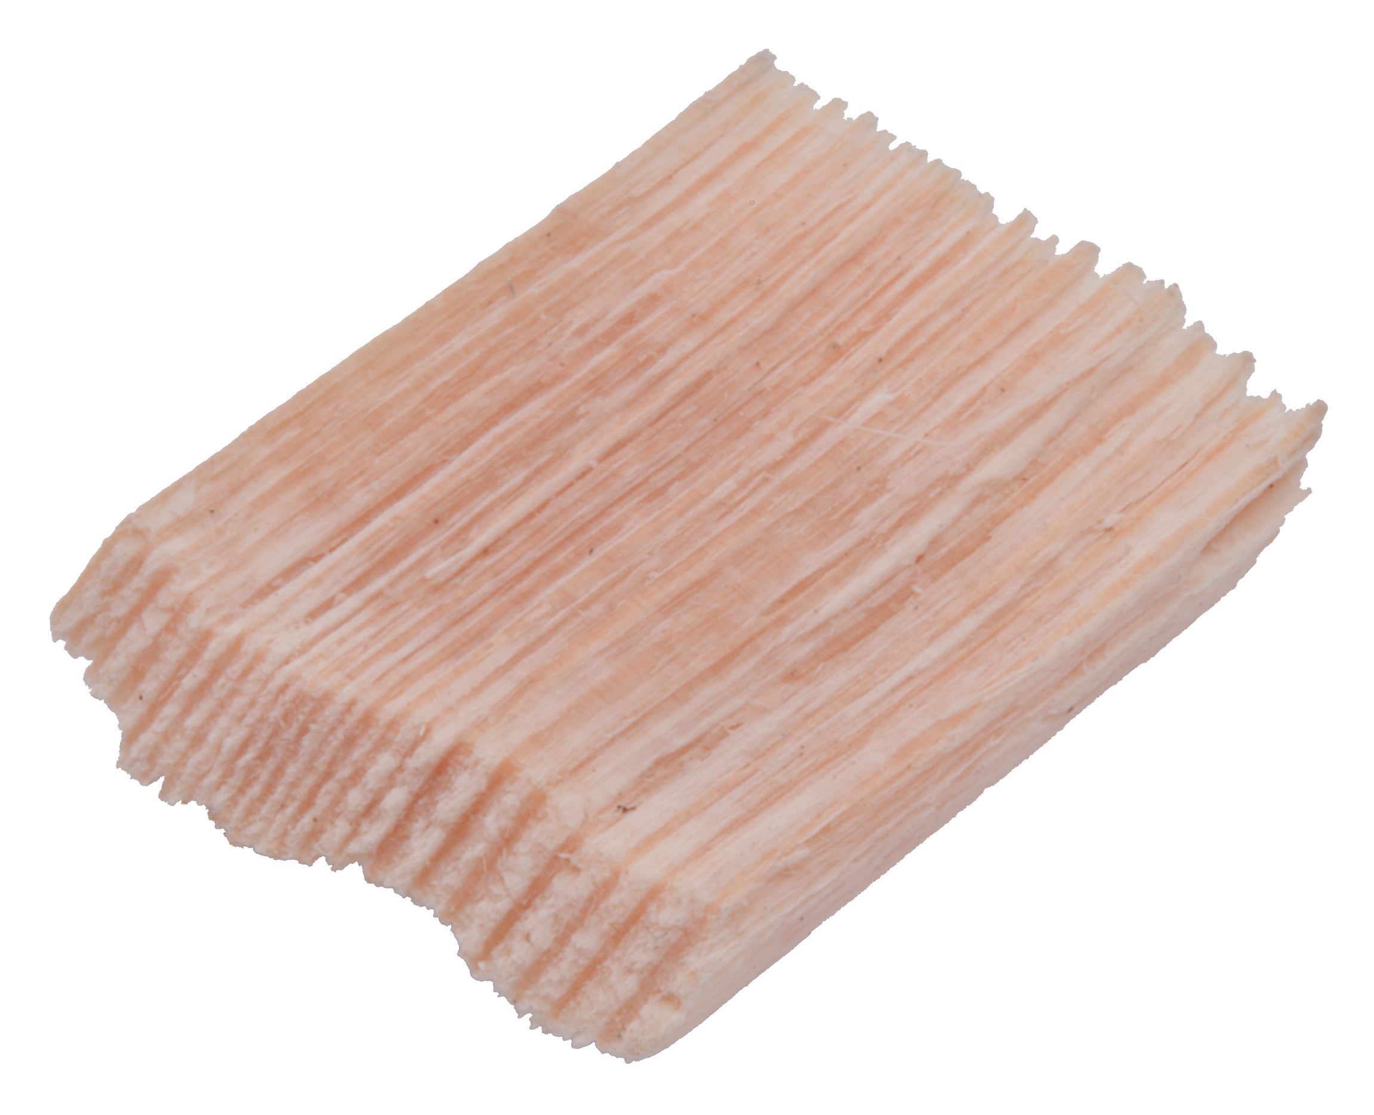
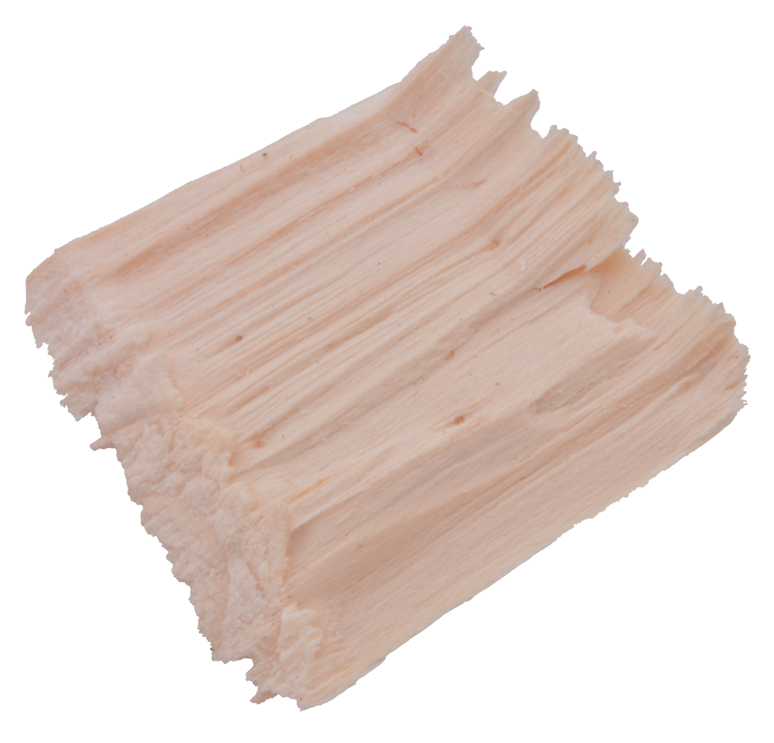
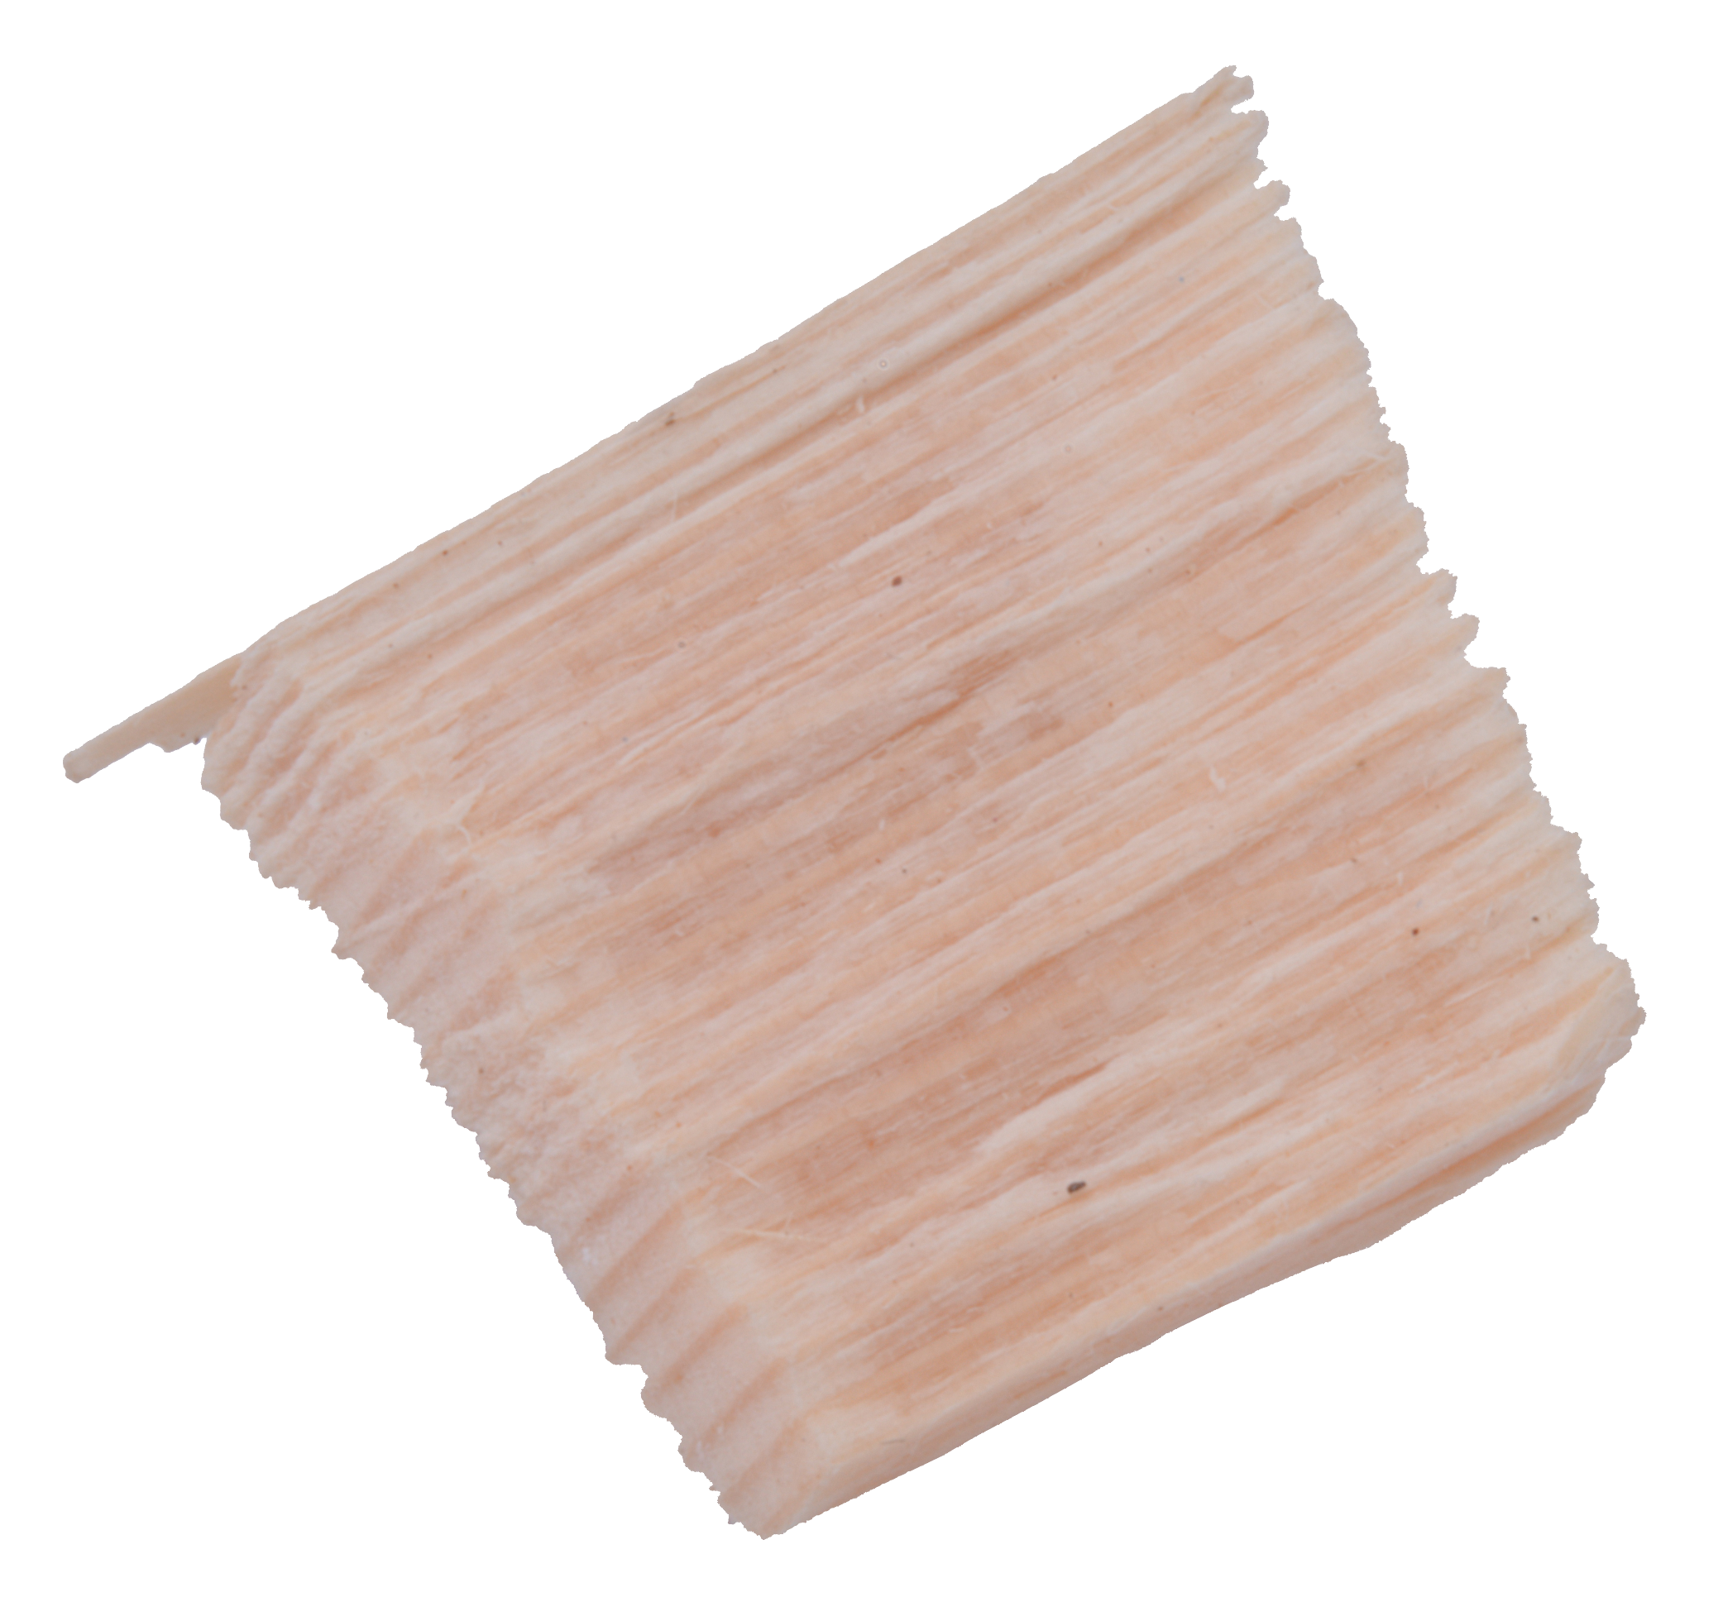
CHIPSMARTTM 3D
ChipSmart™ 3D on automaattinen ja reaaliaikainen mittauslaite puuhakkeen laadunvalvontaan. ChipSmartin monipuolinen analyysi kertoo hakkeesta mm. paksuuden, pituuden ja leveyden, kuori- ja kosteuspitoisuuden sekä hakepalan värin. ChipSmart tunnistaa myös puukuidun suunnan ja hakkeen tekstuurin ja kaikki tieto voidaan ohjata WoodSmart™-optimointijärjestelmään. Hyvälaatuinen hake takaa tasaisen tuotannon.
Hyvä, normaali hake
Vahingoittunut hake
Suunnikkaan muotoinen hake

Slide 8
KIITOS

